Slide 1
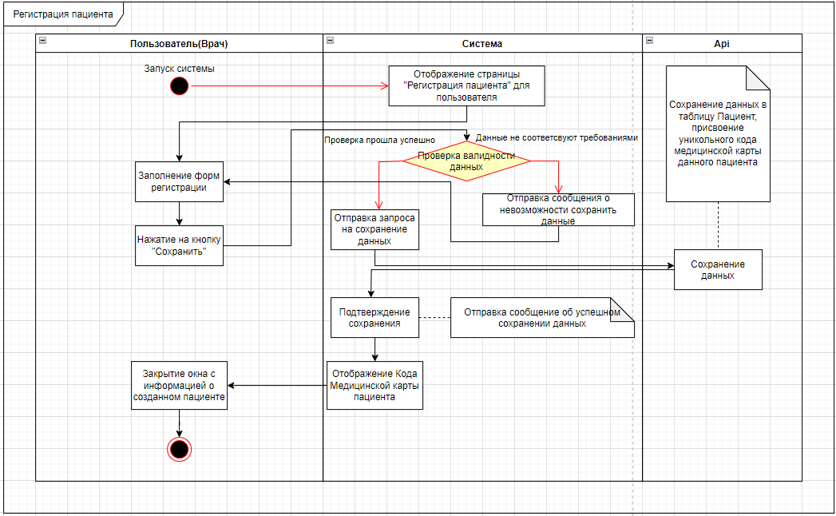

Slide 2
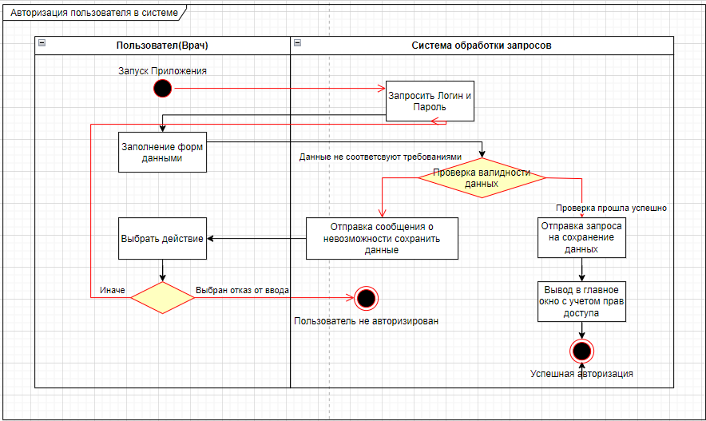

Slide 3
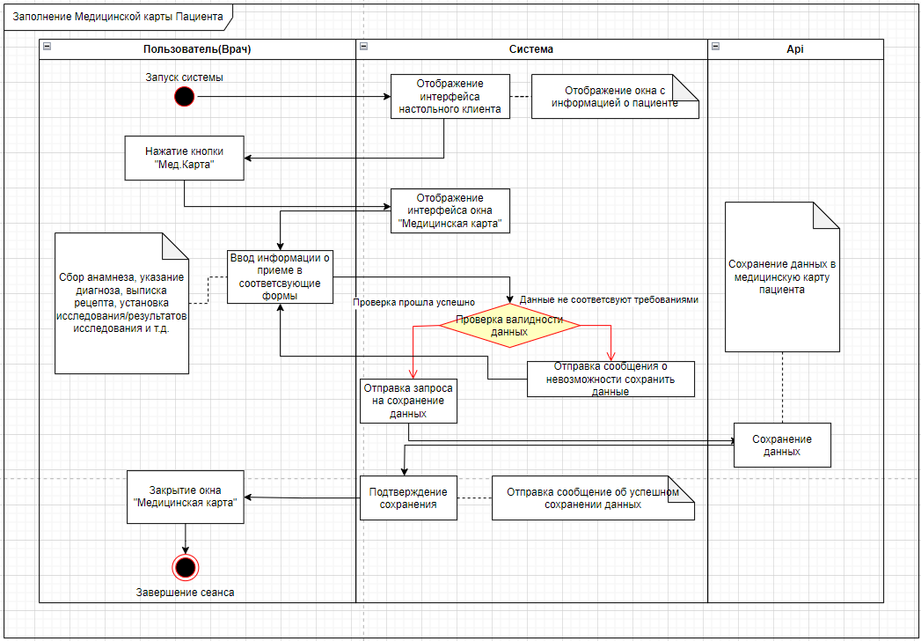

Slide 4
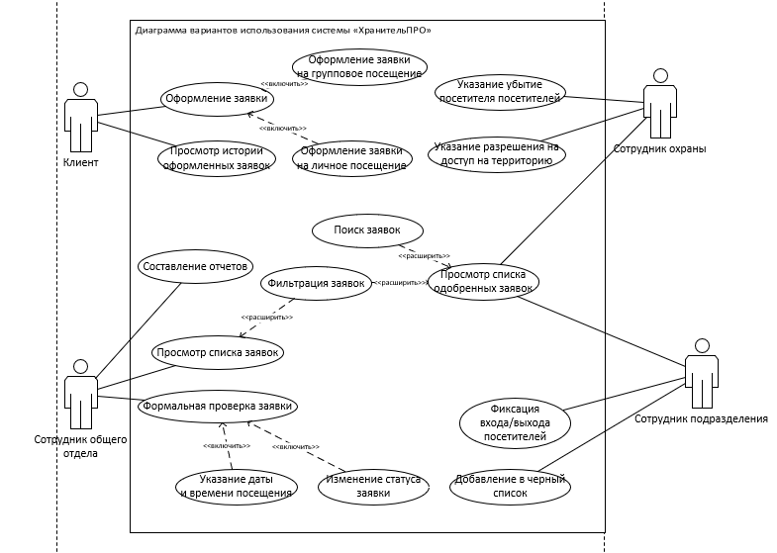
Диаграмма деятельности

Slide 5
Какие проблемы решает моя система
Уменьшение времени приема пациента
Безопасность
Удобство хранения
данных

Slide 6
Преимущества системы
над конкурентами
Обработка ошибок, минимизирование вылетов системы
Упрощенный процесс работы с БД
обеспечение целостности данных
Интуитивно
понятный интерфейс
Скорость работы

Slide 7
Показатели бизнеса, которые станут
лучше после внедрения системы
Скорость
обработки запросов
на взаимедействие
с большими обьемами
данных
Увеличение количества обслужанных пациентов
Сохранность
данных

Slide 8
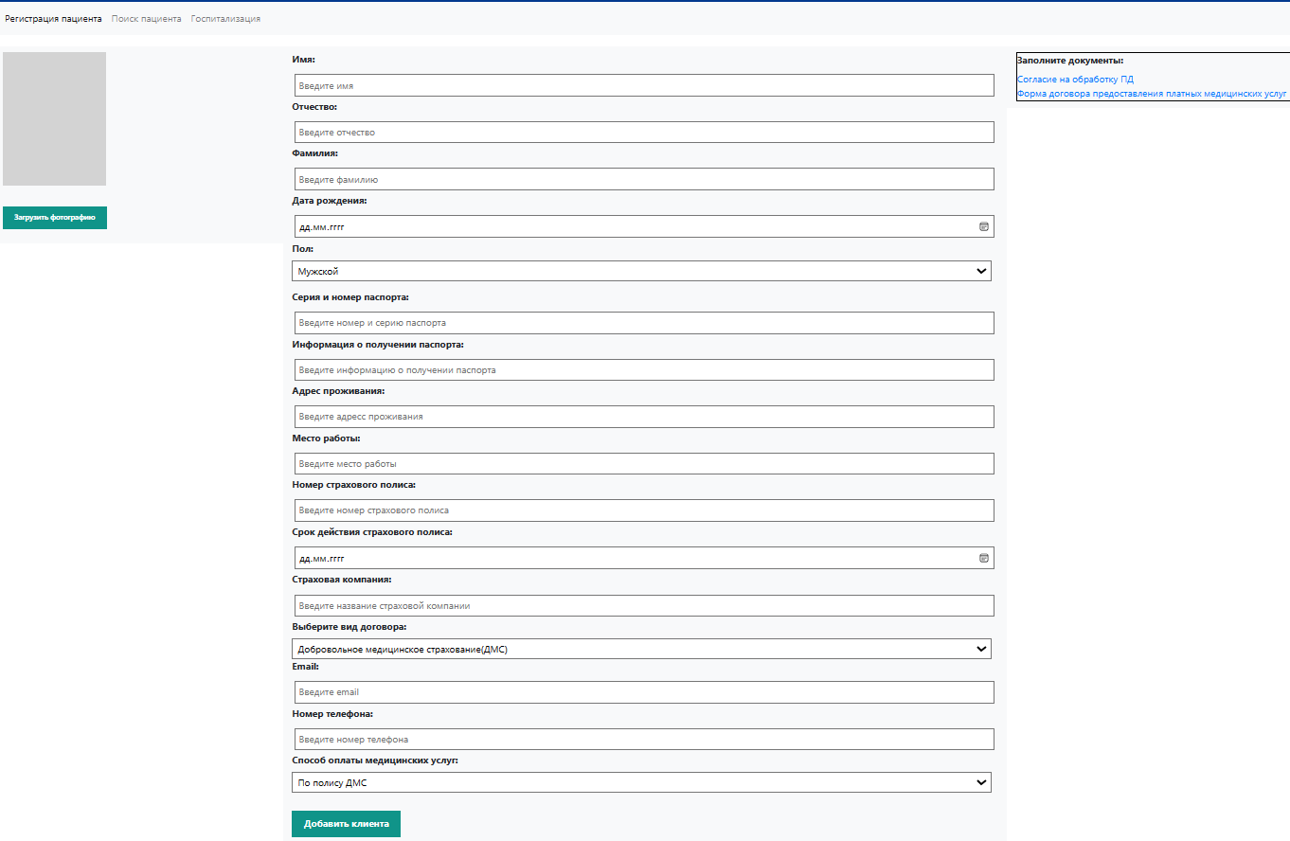

Slide 9


Slide 10
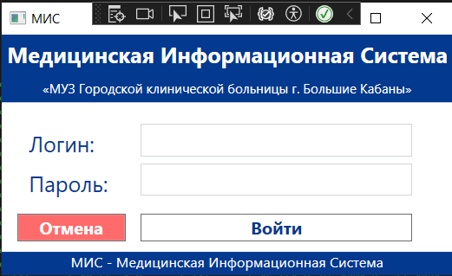

Slide 11
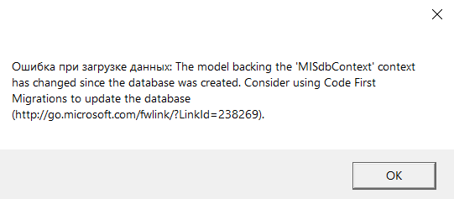
Обработка исключений

Slide 12
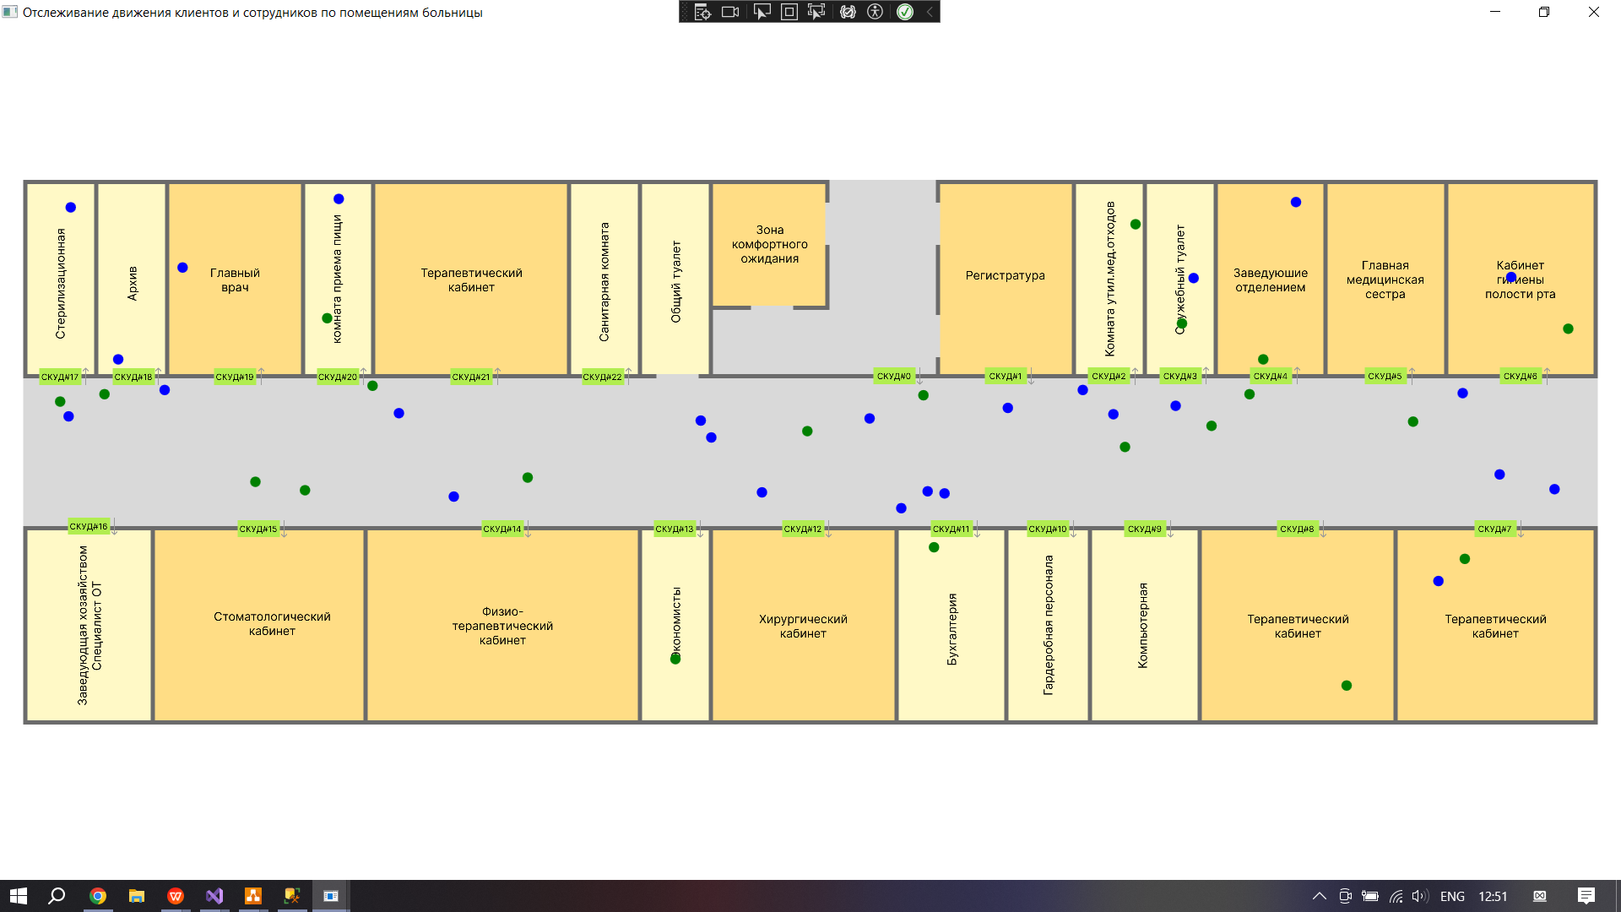

Slide 13
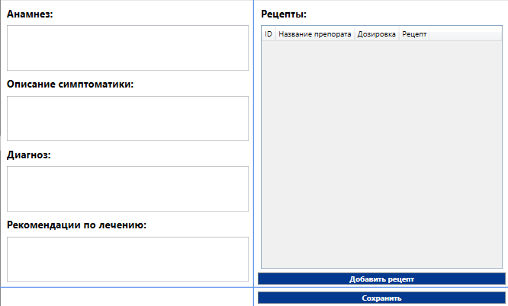

Slide 14
